Slide 1

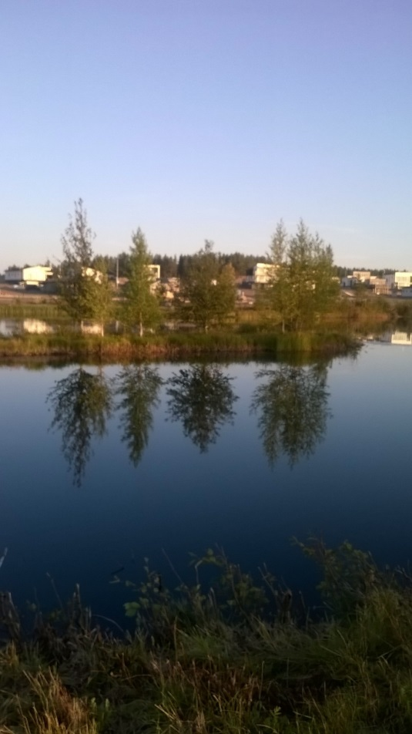
NARKOLEPSIA
Mitä Narkolepsia on?
Oireet ja vaikutukset
Diagnosointi
Hoito
Koulutus ja ammatti
Vertaistuki
Narkolepsiayhdistys

Slide 2
Mitä narkolepsia on?
Syyltään tuntematon aivosairaus, jonka pääoire on poikkeava väsymys ja nukahtelualttius
Nukahtelukohtauksia tulee yllättäen ja yllättävissä tilanteissa
Yksitoikkoisissa tilanteissa ja paikallaan ollessa nukahtelu on säännönmukaista
Toinen pääoire on katapleksia; äkillinen lihasjännitteisyyden voimakas alentuminen
Tyypillistä äkillisissä tunnetilojen vaihtelussa
Esiintymistiheys ja oireiden voimakkuus voi olla erilaista ja eritasoista
Autoimmuuni sairaus

Slide 3
Oireet ja vaikutukset
Katapleksia kohtaus yleensä kestää muutamista sekunneista muutamiin minuutteihin ja kohtauksen aikana tajunta säilyy.
Voi esiintyä pieninä hartioiden ja polvien notkahteluna tai jopa lyyhistymisenä maahan.
Näiden oireisen lisäksi voi esiintyä unihalvauksia, hallusinaatioita, painajaisia jotka toistuvat ja ovat ahdistavia.
Katkonainen yöuni on yleistä, samoin mielialan vaihtelut ja masennus
Levottomuus, käytöshäiriöt, luonteenmuutos, näköhäiriöt, muistivaikeudet ja –katkot
Painonnousu on yleistä myös

Slide 4
diagnosointi
Haastattelu ja tutkimukset, oireiden tarkka kartoitus neurologin vastaanotolla
Oireiden muiden syiden poissulku ensin
Diagnoosin selvittäminen unirekisteröinneillä; unipolygrafialla ja seuraavan päivän univiivetestillä ( mslt)
Samoilla testeillä voidaan todeta myös muita unihäiriöitä, joissa samantapaisia oireita
Varmistus voidaan tehdä määrittämällä aivoselkäydinnesteen hypokretiinipotoisuus

Slide 5
Narkolepsian hoito
Paras hoitotulos saadaan yhdistämällä lääkehoito ja lääkkeetön hoito jotta vireystilan vaihtelu ja unijakson rikkonaisuus saadaan hallintaan mahdollisimman hyvin
Tärkeitä ovat erityisesti:
Säännöllinen univalverytmi
Lyhyet torkut; 10-20 min
Fyysinen aktiivisuus
Ruokavalio ja ylipainon välttäminen
Kofeiinia ja alkoholia maltillisesti
Oireita laukaisevien tilanteiden välttäminen mahdollisuuksien mukaan
Aikataulutus aktiviteettien ja päiväunien osalta

Slide 6
Narkolepsian hoito
Potilaan elämäntilanteen mukaan informoidaan sairaudesta opettajia, koulutovereita, sukulaisia ja työtovereita
Koululaisilla ammatillista neuvontaa ja suunnittelua yhdessä oppilaitoksen kanssa
Tukitoimet ja erityisjärjestelyt
Tarvittaessa psykologinen tuki
Sopeutumisvalmennuskurssit ja muu vertaistukitoiminta
Omaehtoinen itsehoito on kuitenkin tärkeintä
Hoitovaste eri muodoissa on yksilöllistä

Slide 7
Koulutus ja ammatti
Valinnat kannattaa tehdä harkiten
Huomioitava oireiden voimakkuus, lääkitys ja hoitovaste
Ammatinvalinnassa huomioitava työn yksitoikkoisuus ja paikallaan olo.
Vuorotyötä tai turvallisuuskriittisiä ammatteja ei suositella
Ammattikuljettajan työ on poissuljettu
Ajokortt

Slide 8
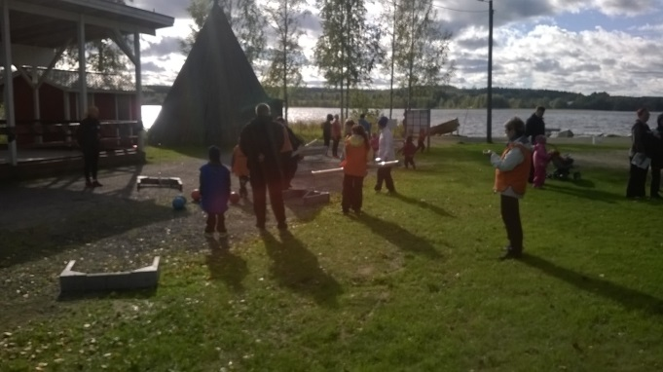
Vertaistuki
Sopeutumisvalmennuskurssit
Vertaistukitoiminta
Kuntoviikonloput sekä muut kokoontumiset
Facebook ryhmät
Aluve - projekti 2016 – 2018; tavoitteena alueellisen vertaistukitoiminnan kehittäminen ja vakiinnuttaminen

